Slide 1
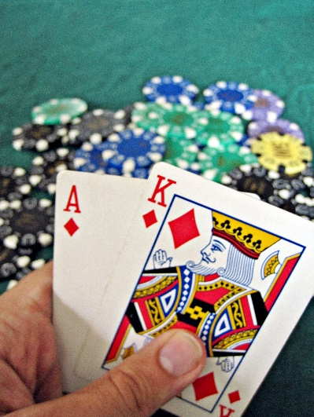
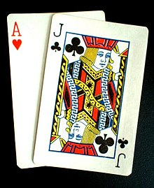
Black Jack
-java 로 만든 능동적 판단형 Black Jack
박종진

Slide 2
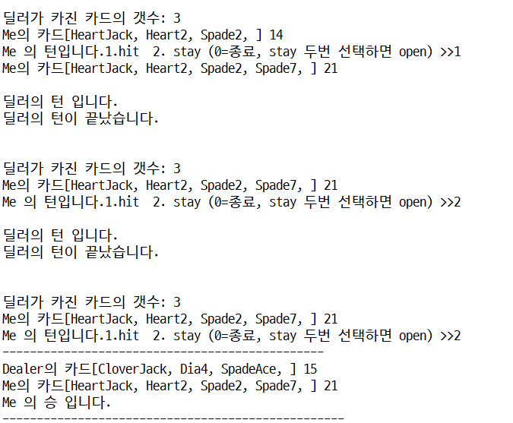
메인화면

Slide 3
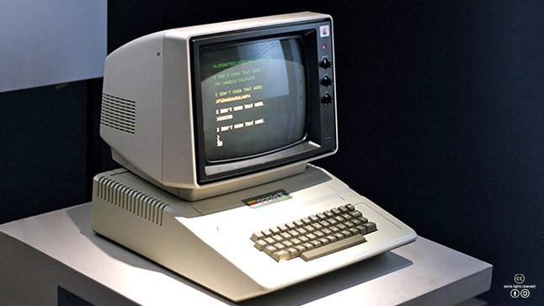
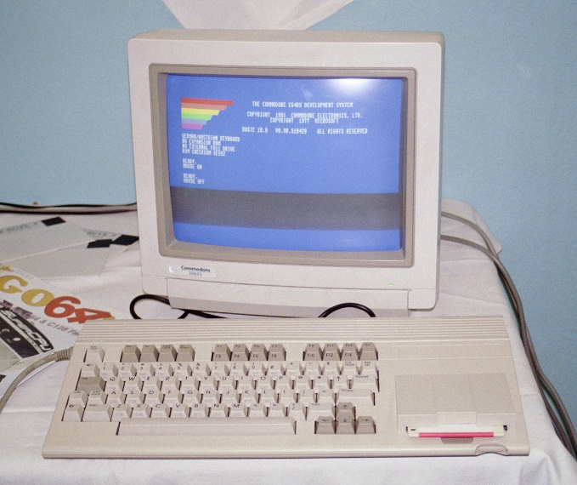
통계자료 생산
VS
5천만번 대련
뽑는 카드를 볼수있는 Cheating Algorithm 탑재
지건 말건 무조건 draw algorithsm 수행
컴퓨터와 컴퓨터를 대련시킴

Slide 4
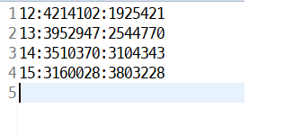
통계파일 5천만번 대련 결과
통계파일 생성
카드값이 12 일때 : 4214102 번 bust가 안났고, 1925421 번 bust가 났다

Slide 5

게임 시작 전
블랙잭은 하기 전 컴퓨터가 통계파일을 읽어들임

Slide 6

컴퓨터와 사람이 대련
VS
통계파일과 여러가지 상황에 따라
카드를 draw 할지, stay 할시 결정

Slide 7
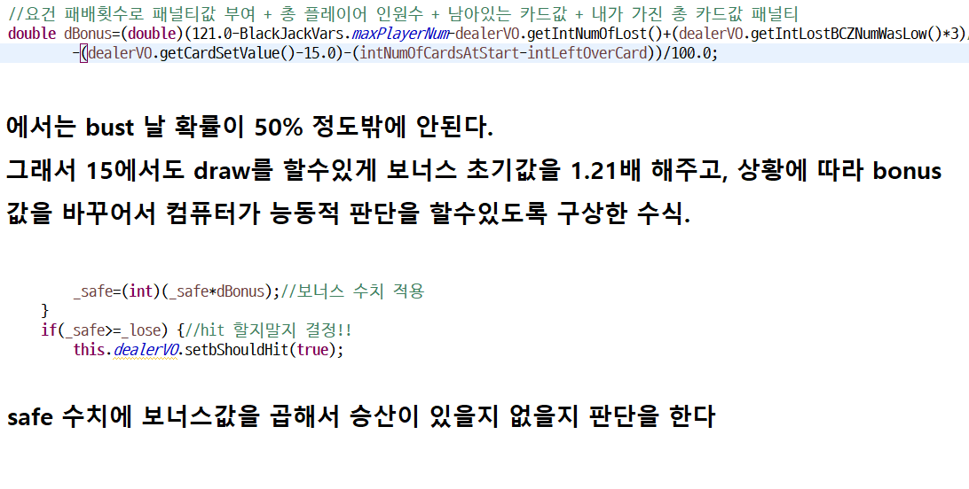
판단 알고리즘
실제대련

